Slide 1

Eén identiteit in
het HO begint
bij Studielink

Slide 2






Introductie

Slide 3
Agenda
  Routekaart ter ondersteuning van flexibilisering en LLO
  eduID
  eduID integreren in Studielink

Slide 4

Routekaart ter ondersteuning van flexibilisering en LLO

Slide 5

Slides Peter

Slide 6
De routekaart
Het doel van de Routekaart is om een pad uit te stippelen waarlangs SURF en Studielink via projecten en programma’s kunnen werken aan eenduidige collectieve voorzieningen
Om Flexibilisering en Leven Lang Ontwikkelen te ondersteunen maar óók om grenzen te slechten waar we nu al tegenaan lopen.
Versie 1.0 (2022) betrof routekaart SURF-Studielink. Er wordt nu gewerkt aan een routekaart versie 2.0; Routekaart Flexibilisering
  Update en verbreding met het MBO
  Geadopteerd door Npuls – Hub Wendbaar
  Aparte sessie over routekaart in ronde 5, zaal 11

Slide 7
De routekaart – het model
Wendbaar en efficiënt georganiseerd onderwijs waarbij de onderwijsinstelling de kern vormt en eigenaar is van het onderwijsaanbod, de samenhang daarbinnen, de bijbehorende keuzeregels en de diplomering

Slide 8

eduID

Slide 9

eduID
1 digitale identiteit voor onderwijs en onderzoek
Studenten willen zelf hun onderwijscarrière vormgeven. Dat zorgt voor logistieke en administratieve uitdagingen. Met eduID heeft een student een instellingsonafhankelijke, digitale identiteit waarmee die bij iedere onderwijsinstelling terecht kan: voor, tijdens én na de studie. Ook kun je onderzoekers, stagebegeleiders, alumni, professionals en andere externen met eduID veilig toegang geven tot applicaties van je instelling.

Slide 10
eduID – de lerende centraal
WAT IS EDUID?
eduID is een overkoepelende digitale studentidentiteit, onafhankelijk van een instelling. Het is ontwikkeld zodat studenten tijdens en na hun studie eenvoudig en veilig kunnen inloggen bij elke onderwijsinstelling in Nederland. SURF heeft daarvoor een veilige en betrouwbare architectuur ontwikkeld.

Slide 11
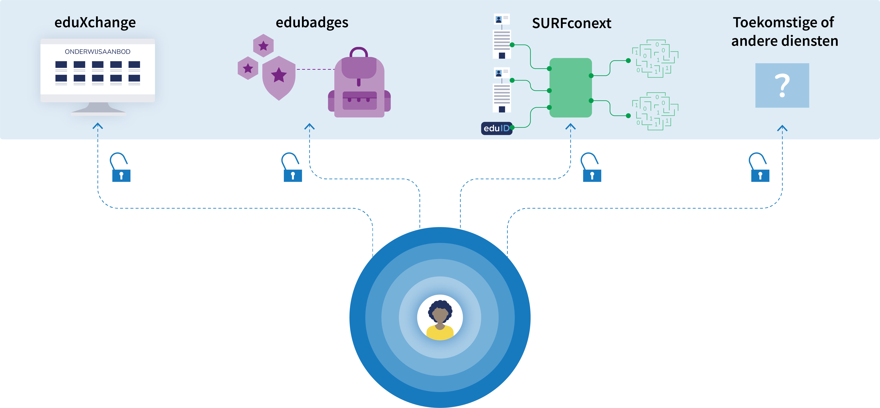
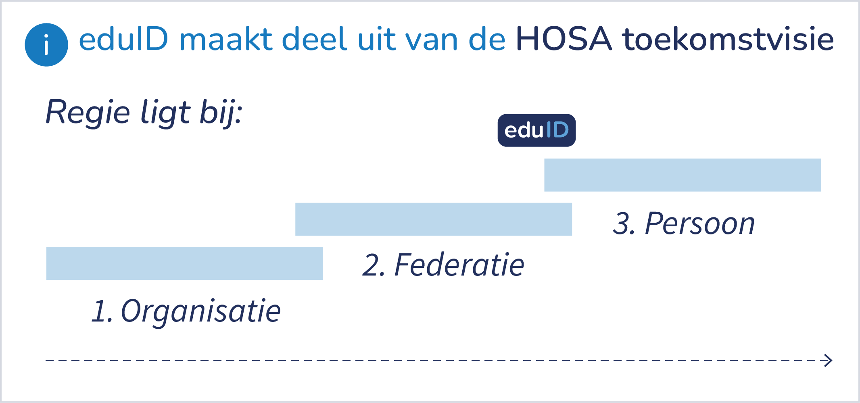
eduID als enabler van sectorvoorzieningen

Slide 12
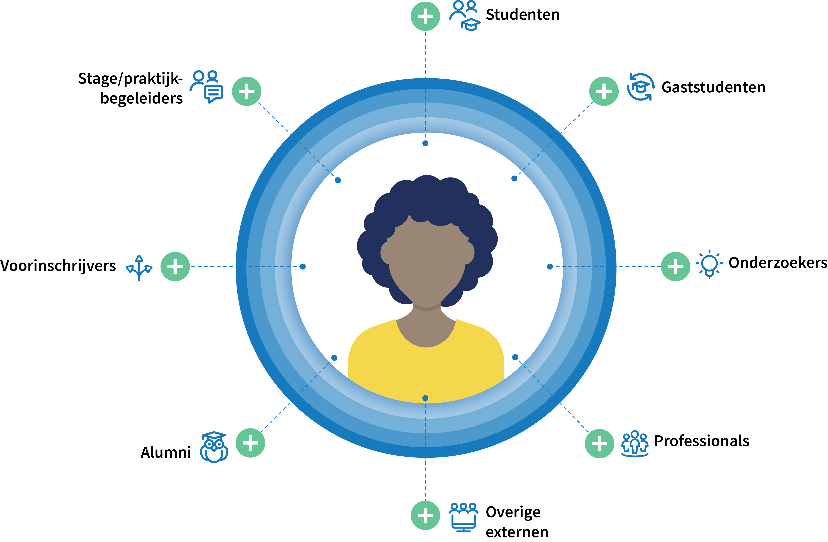
eduID doelgroepen

Slide 13
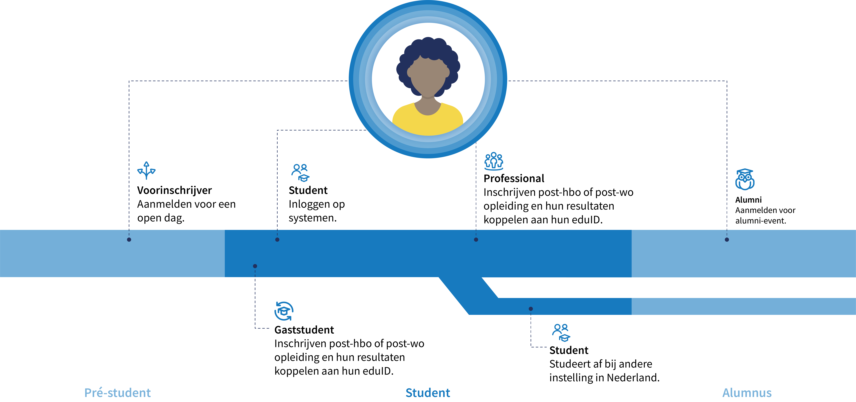
Wanneer eduID inzetten

Slide 14
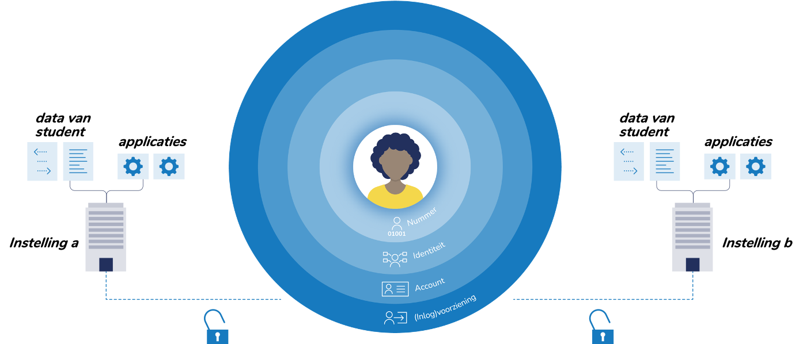
Waaruit bestaat een eduID?

Slide 15
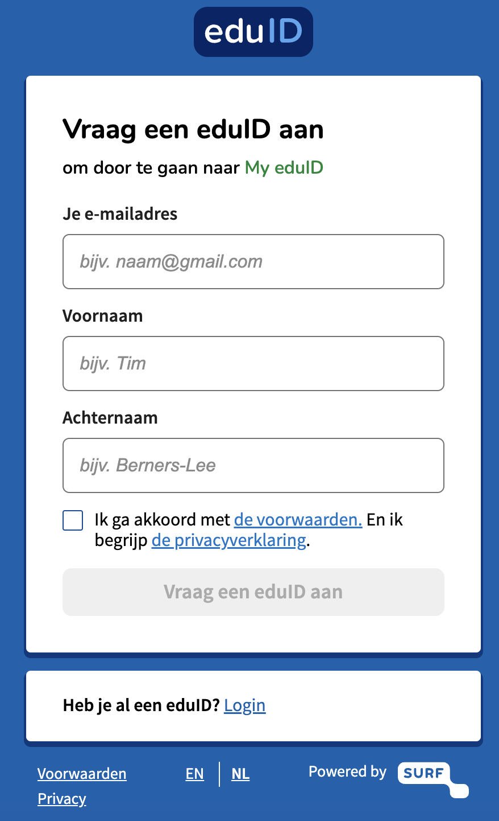
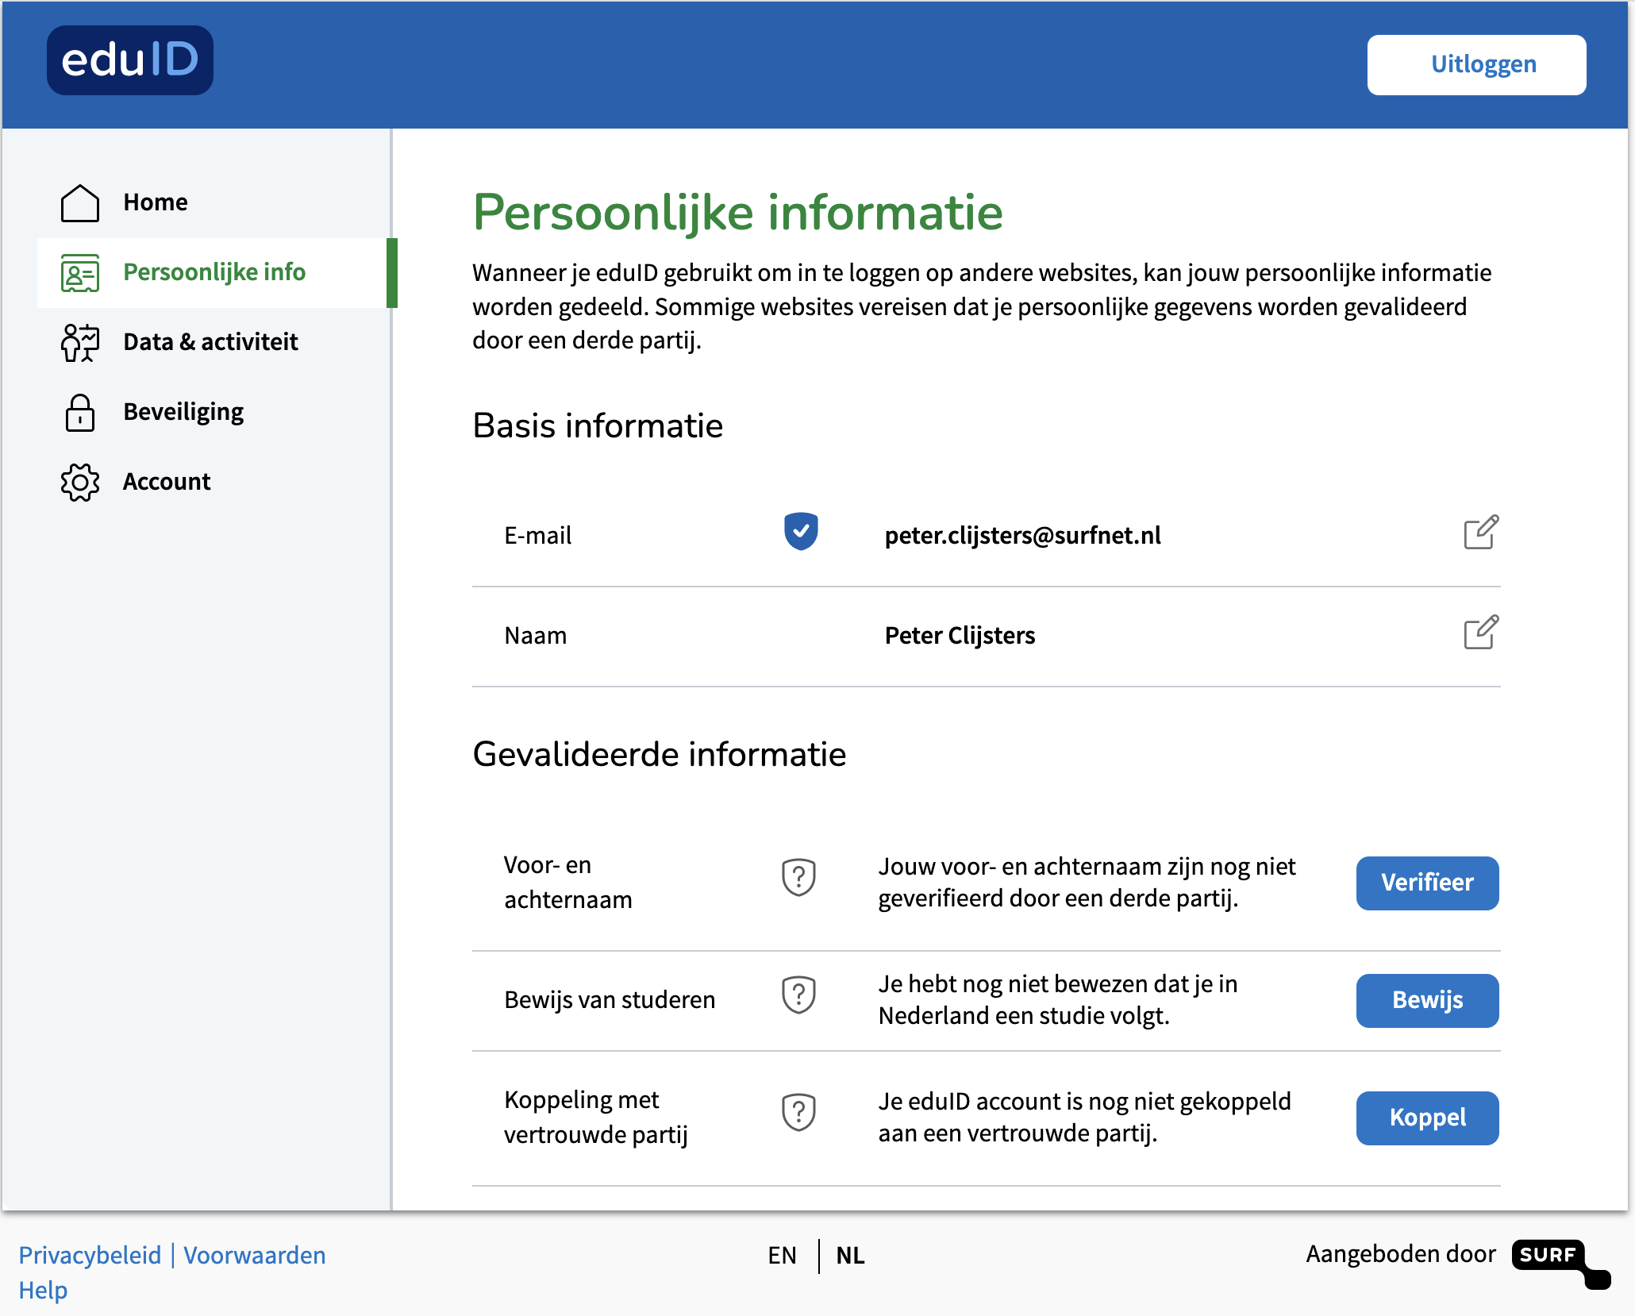
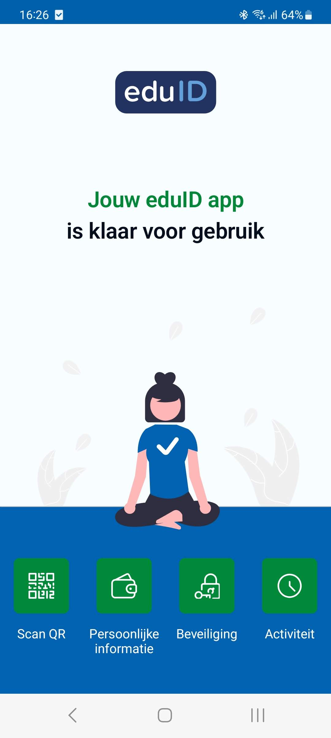
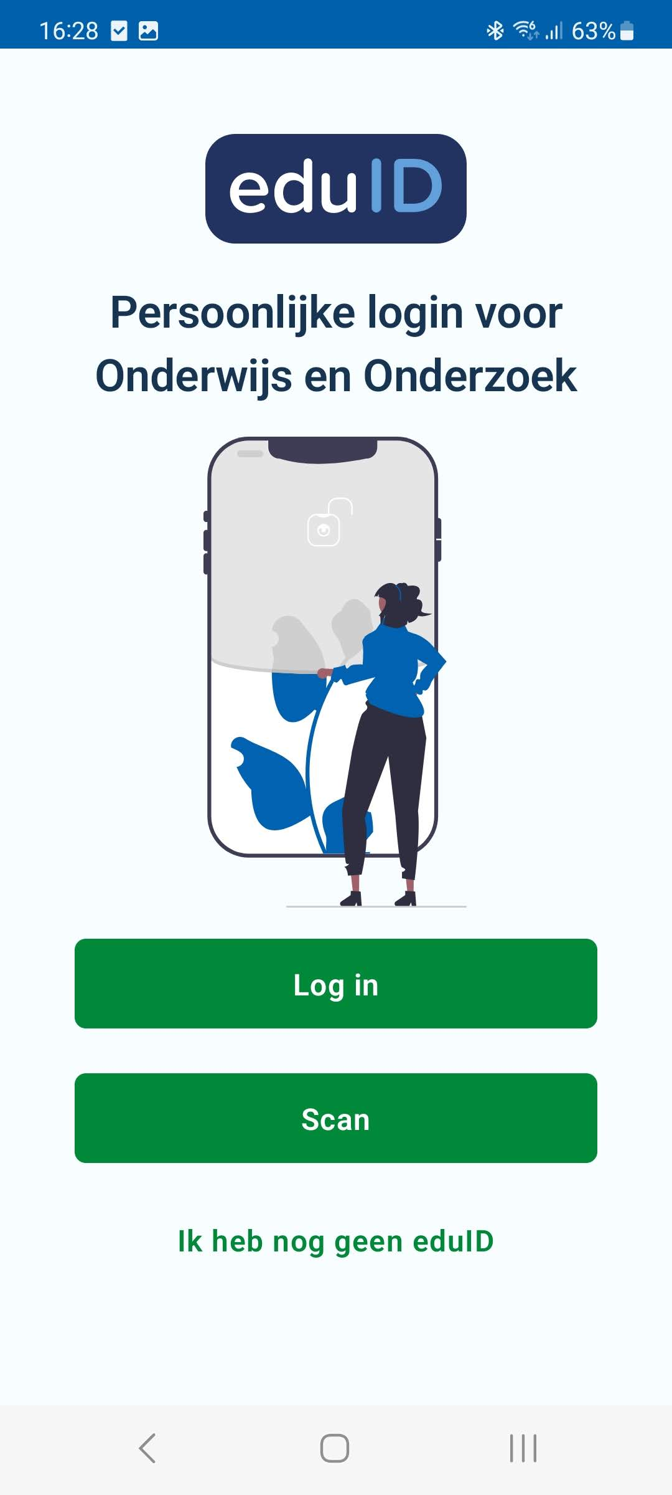
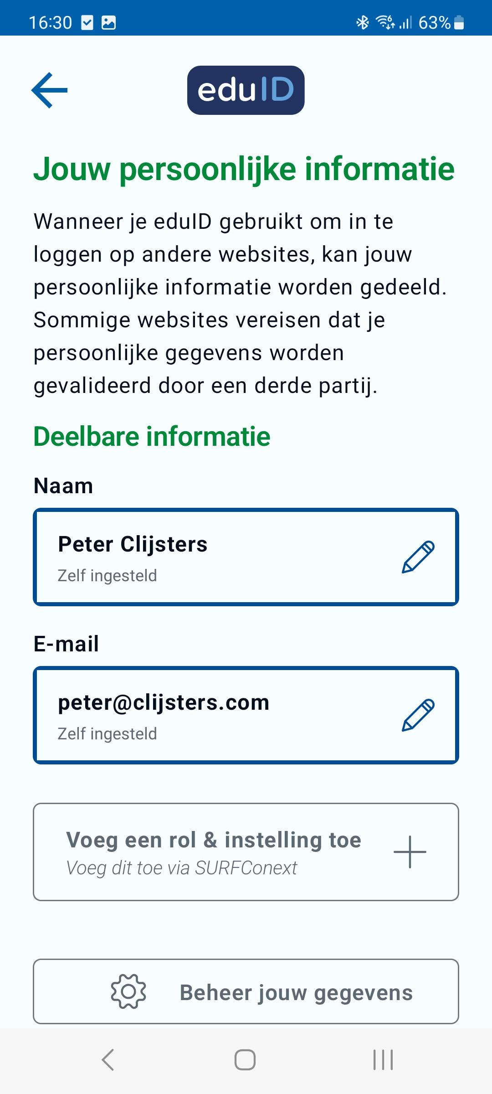
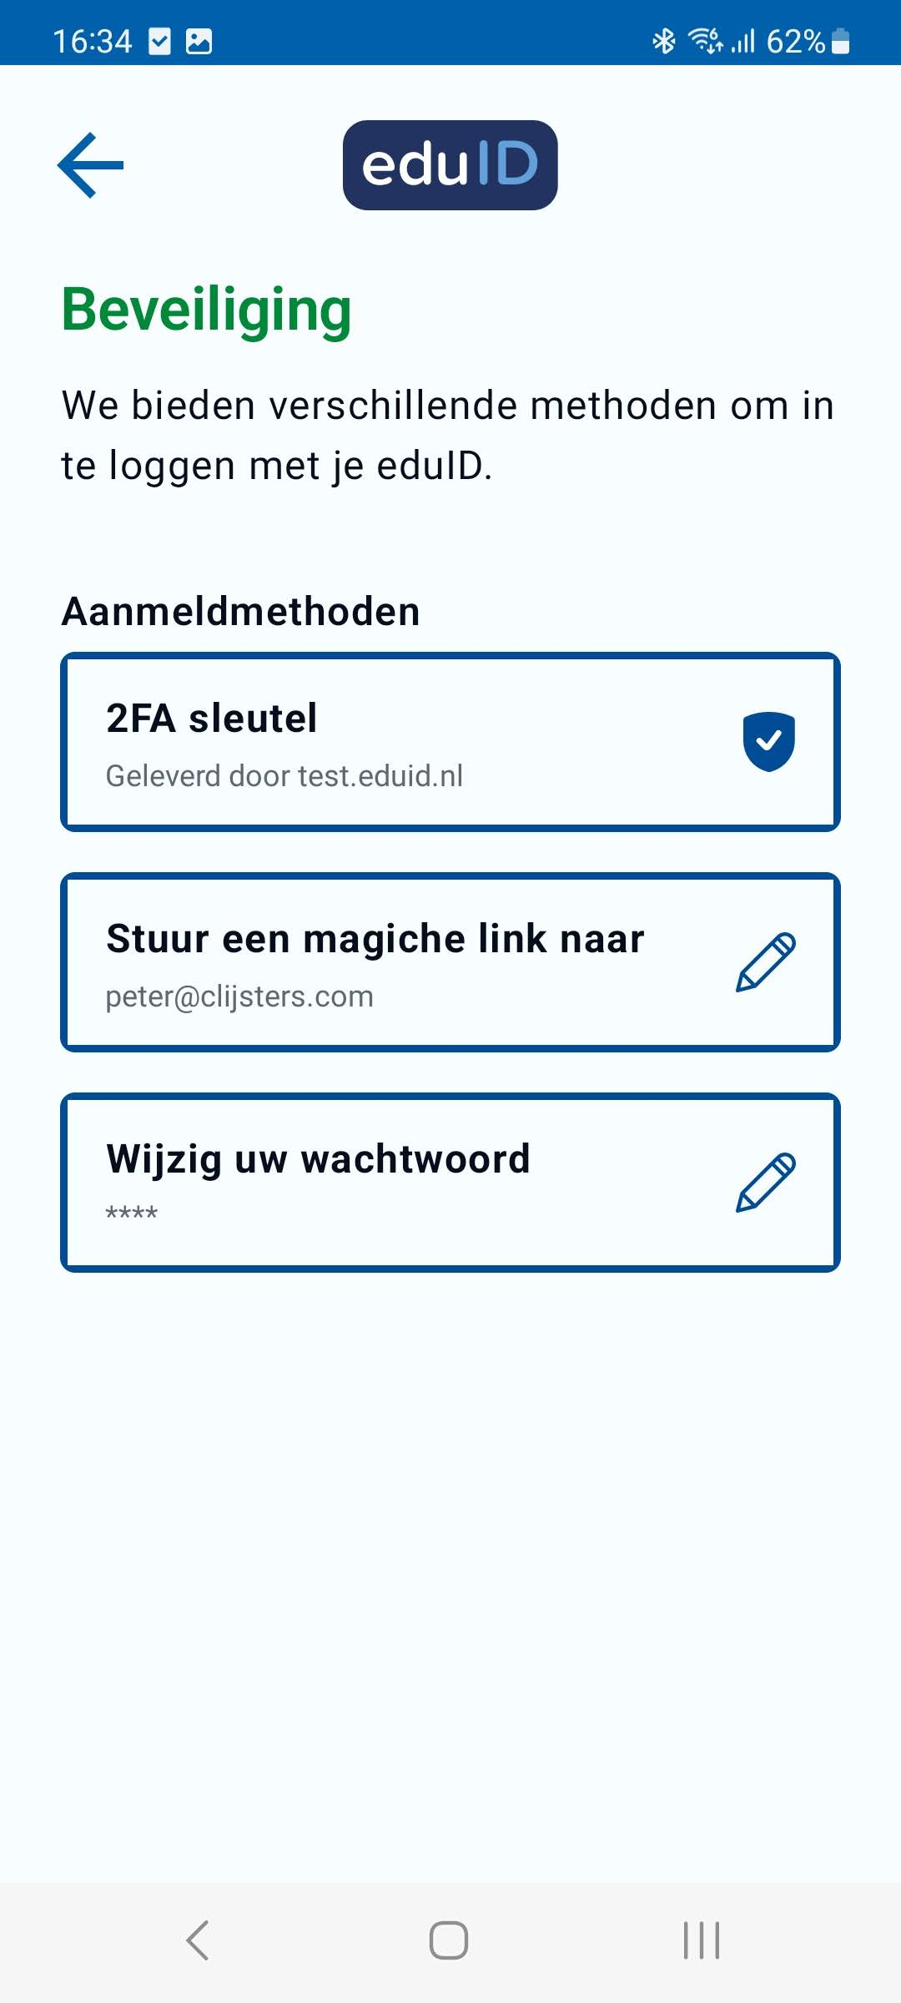
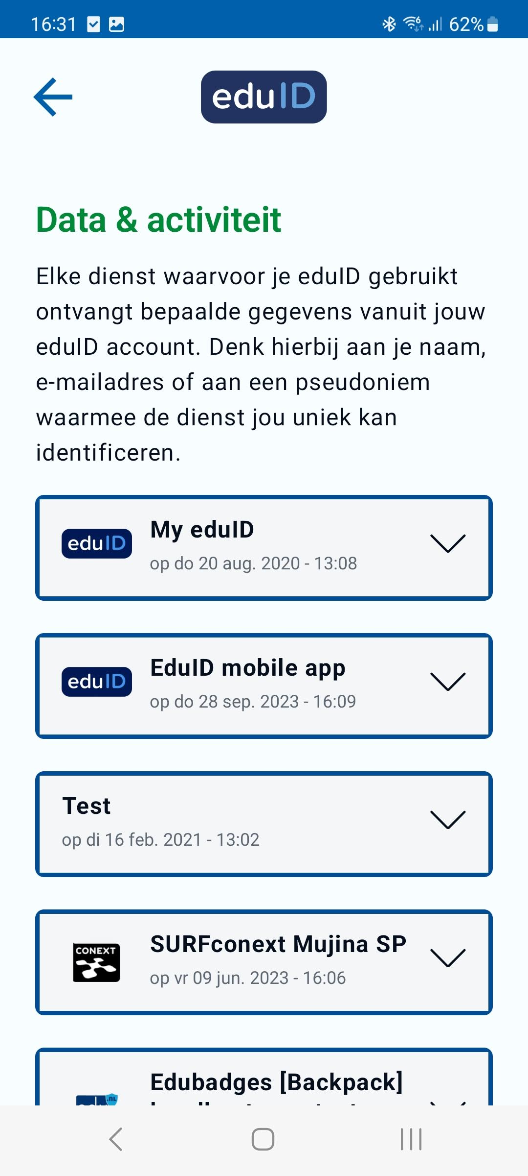
eduID functionaliteit
Iedereen kan een eduID aanmaken
Inzage en beheer van persoonlijke informatie
Inloggen op diensten (federatief via SURFconext)
Passwordless login (MFA) met eduID mobiele app
Koppelen aan instellingsaccount - validatie van naam en bewijs van student@instelling
Uitnodigingsflow voor externen via SURFconext Invite
In ontwikkeling:
Validatie identiteit via iDIN / eIDAS
Integratie in Studielink

Slide 16
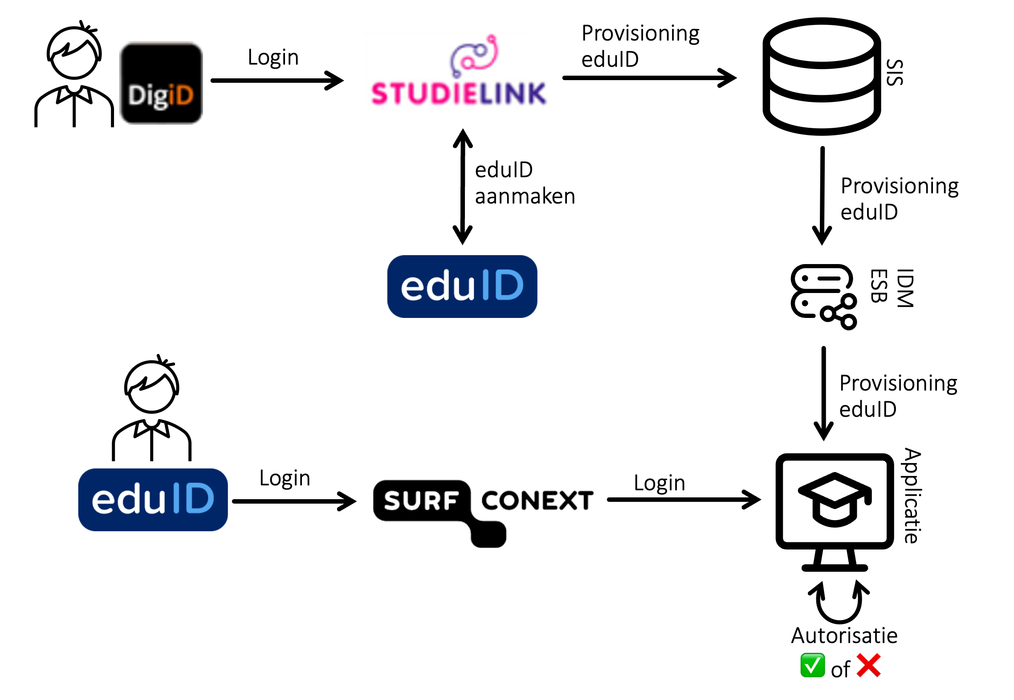
eduID en Studielink

Slide 17
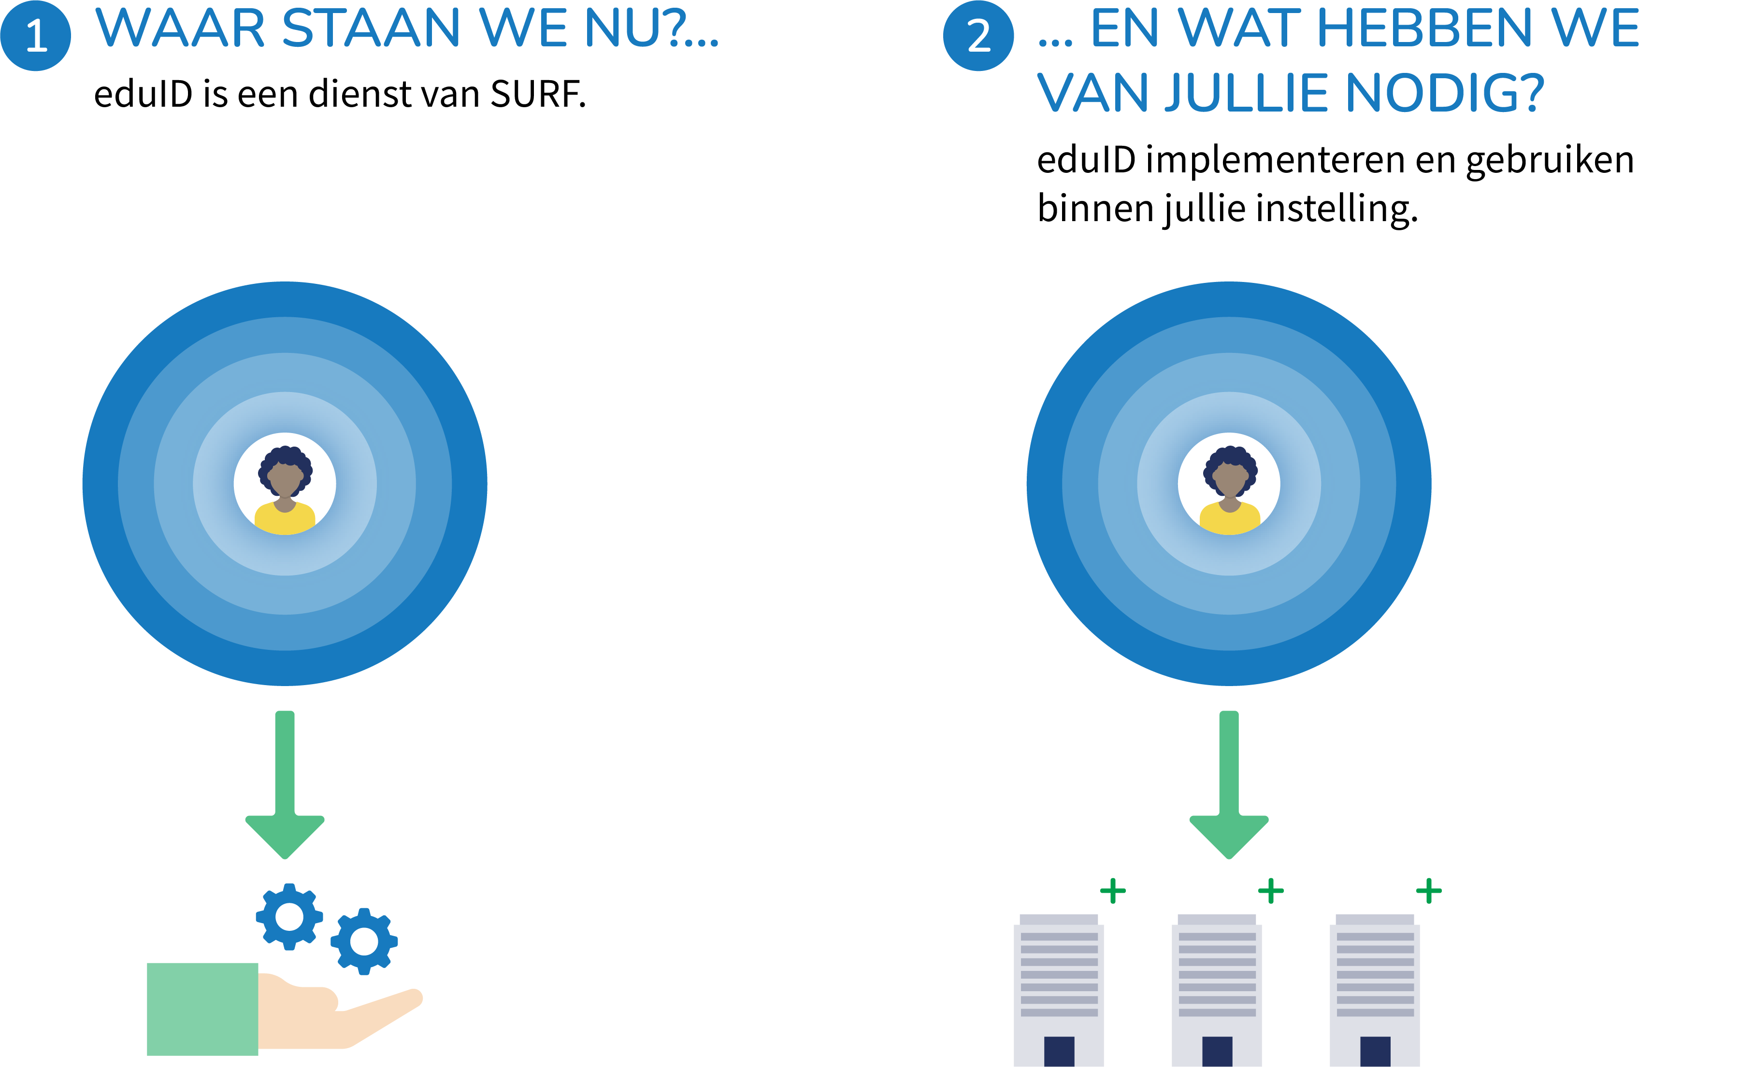
Wat zijn de volgende stappen?

Slide 18
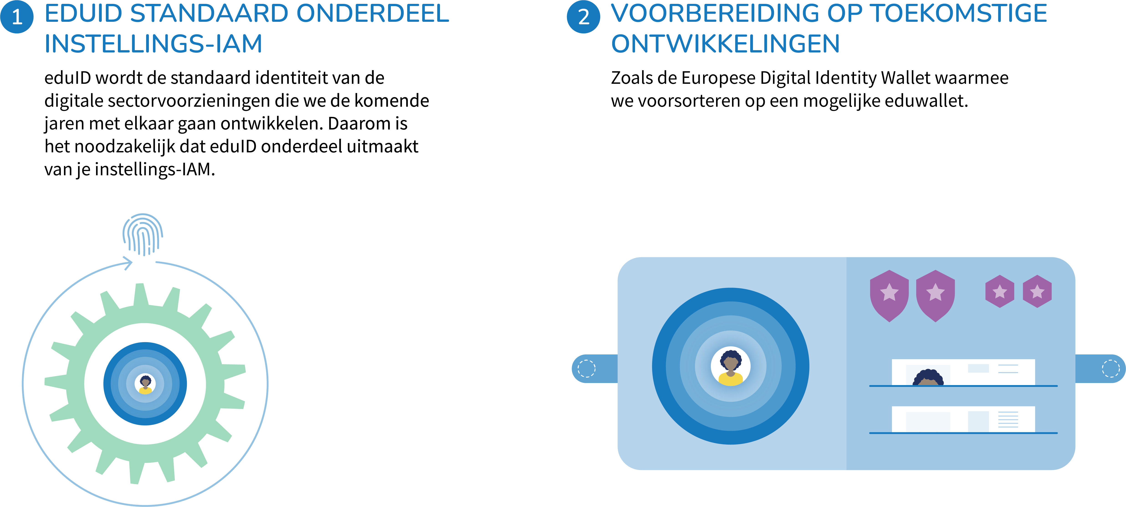
… en waar willen we naar toe?

Slide 19

eduID integreren
in Studielink

Slide 20
Doel integratie eduID – Studielink
Lange termijn doelen
  Gebruik 1 ID faciliteren
  Instellingen gebruiken het ene ID
  Lerende is eigenaar van het eigen ID
Deze doelen zullen als totaal pas op lange termijn volledig worden bereikt, omdat ze ingrijpende systeem-veranderingen binnen de keten vragen.
Met de integratie van eduID in het inschrijfproces in Studielink willen we eerste stap zetten. Samen met instellingen.

Slide 21
Doel integratie eduID – Studielink
Wat kunnen we vanuit Studielink bijdragen aan de lange termijn doelen?
Uitvoer geven aan verhaallijn identiteit uit de routekaart door:
Gebruik van eduID te bevorderen: meer studenten met een eduID
Betrouwbaarheid van de eduID’s garanderen / verhogen
Injecteren van het eduID in het administratieve proces

Slide 22
Use-cases
UC1 - Aanmaken eduID vanuit SL
UC2 - Koppelen bestaand eduID aan nieuw SL-profiel
UC3 - Koppelen bestaand eduID aan bestaand SL-profiel
UC4 - Inloggen op SL met eduID
UC5 - Aanvragen pseudoniem voor elke instelling waar student een relatie mee heeft/krijgt
UC6 - Synchroniseren/actualiseren persoonsgegevens vanuit SL
UC7 - Opheffen eduID-account
UC8 - Ontkoppelen eduID-account en SL-profiel (vanuit edu)
UC9 - Ontkoppelen SL-profiel en eduID-account
UC10 - Herstel toegang tot eduID-account
UC11 - Wijzigen inschrijvingen bij SL

Slide 23



Procesflow student
2
4
1
3
5
Activeren
account
Indienen
verzoek tot (her)inschrijving
Aanmaken / inloggen account
Persoons- en vooropleiding-gegevens
Optioneel:
aanmaken / koppelen eduID

Slide 24
Routes
ROUTE 1: NA HET INDIENEN VAN EEN VERZOEK TOT (HER)INSCHRIJVING
  Student heeft al eduID gekoppeld aan zijn/haar Studielink account
  Student heeft nog geen eduID koppeld, maar er bestaat wel een eduID met hetzelfde e-maildres als bij SL bekend is.
  Geen eduID en geen match op e-mailadres: student kan dan een nieuw eduID aanmaken of bestaande eduID met ander mailadres koppelen
ROUTE 2: VANUIT HET STUDIELINK DASHBOARD
  Alleen zichtbaar als er nog geen eduID is gekoppeld aan het Studielink account.

Slide 25

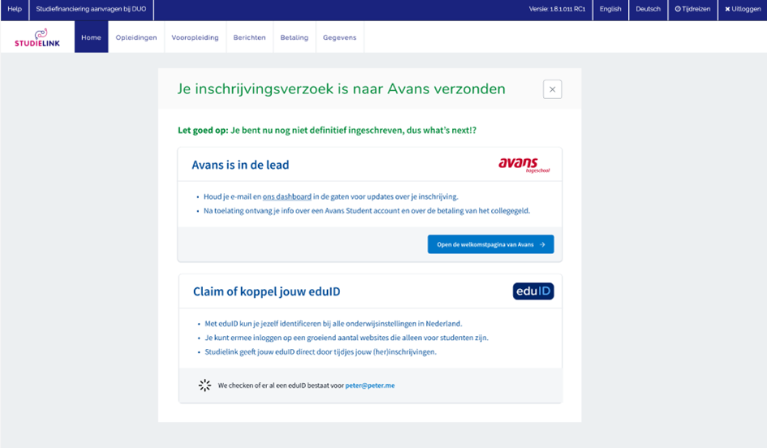
Studielink account zonder eduID, wel match op e-mailadres

Slide 26

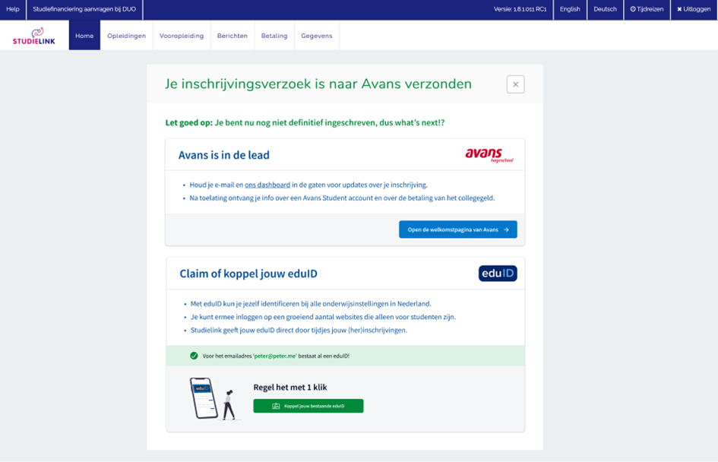



Slide 27

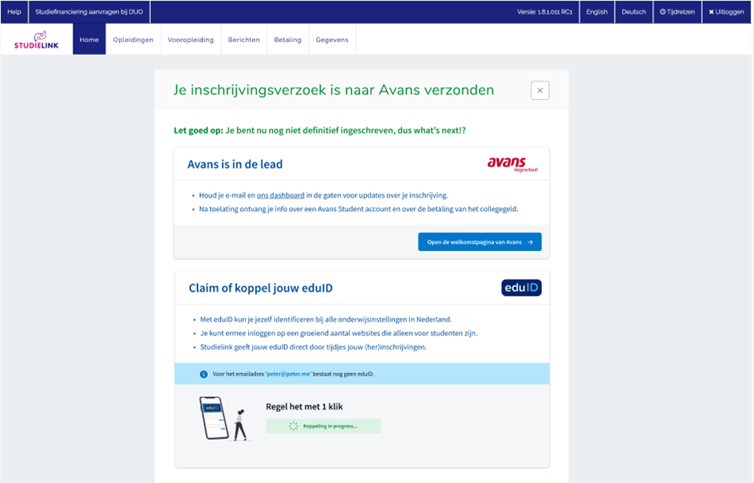

Slide 28

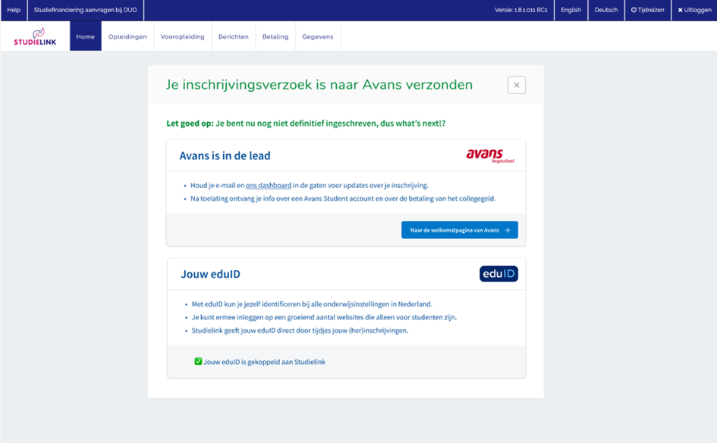

Slide 29
Studielink account zonder eduID, geen match op e-mailadres: aanmaken eduID

Slide 30
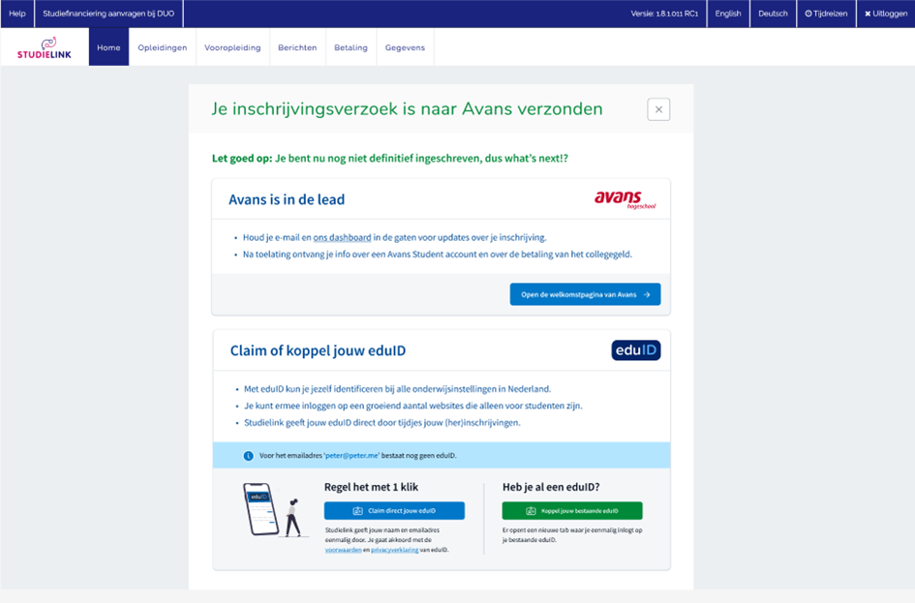
Studielink account zonder eduID, geen match op e-mailadres: aanmaken eduID

Slide 31



Slide 32
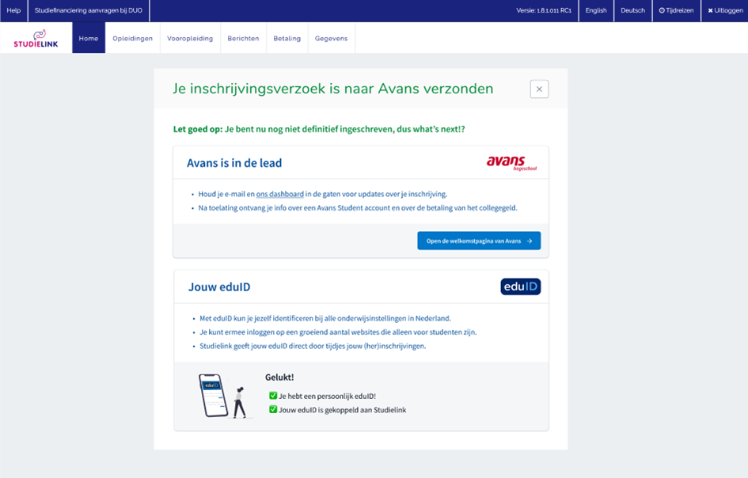

Slide 33
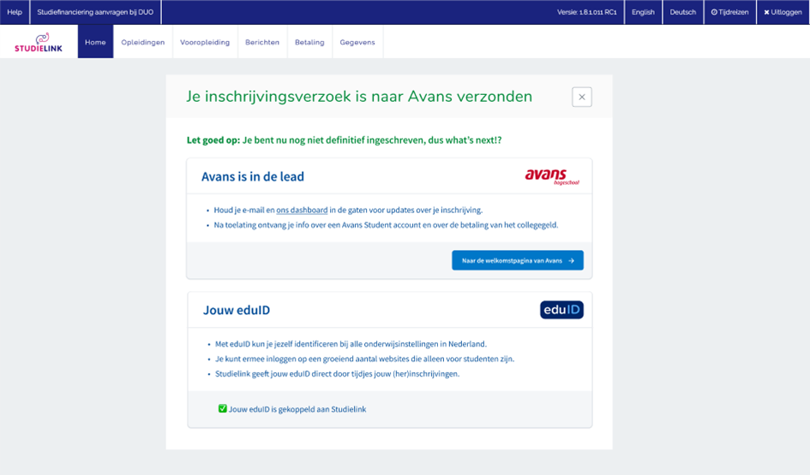
Studielink account met gekoppelde eduID

Slide 34
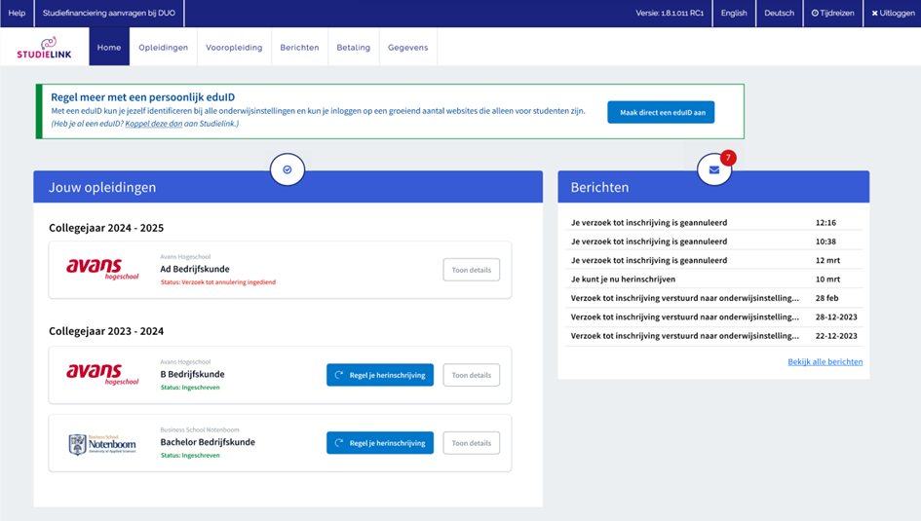
Vanuit het Studielink dashboard

Slide 35
Pilot
  Starten met de eerste fase
    Aanmaken eduID vanuit Studielink
    Koppelen van eduID met account Studielink
    Versturen eduID naar de instelling
  Wijziging enkel voor de deelnemende instellingen en hun studenten
  We gaan met de pilot instellingen een kickoff plannen om planning en inhoud verder af te stemmen
  Kleine KvA wijziging (msg30)
    Msg30: ‘Studielinkmsg30wijzigstudentid’
    Interactie: van Studielink naar relevante SIS-en
    Aan de msg30 zal een optioneel veld worden toegevoegd met het eduID

Slide 36
Vragen?

